Slide 1

Сервис для поиска электронных книг в интернете. Клиентская часть. Реализация на С++/Qt.
Егорова Светлана
Руководитель: Пульцин Н.М.
Санкт-Петербургский Академический Университет РАН
8 июня 2010

Slide 2
Чтение книг: проблемы
Чтение электронных книг.
Где искать книгу?
Множество электронных библиотек
Проблема единого интерфейса электронных библиотек

Slide 3
Существующие решения
Универсальные поисковые системы (Google, Яндекс)
Google books
Проект eBdb
Amazon Kindle, Sony Reader
Попытка стандартизации:
OPDS
BookServer

Slide 4
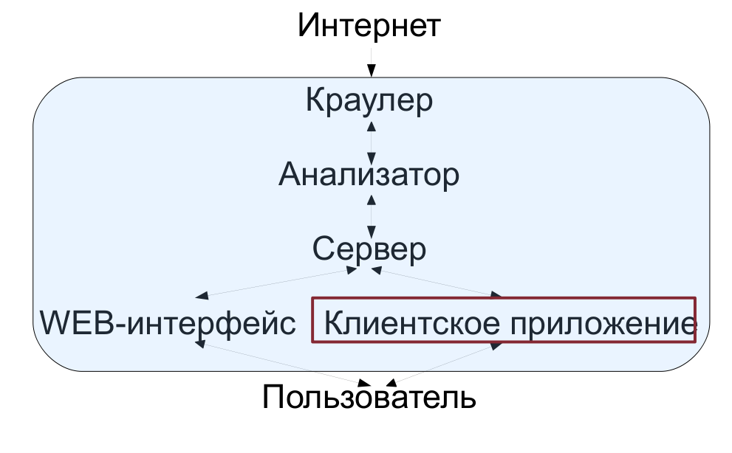
Проект ebooksearchtool
OPDS

Slide 5
Требования к клиентской программе
Поддержка формата OPDS
Поиск электронных книг
Скачивание электронных книг
Возможность сохранить понравившиеся книги
Параллельная работа с несколькими серверами
Удобный интерфейс

Slide 6
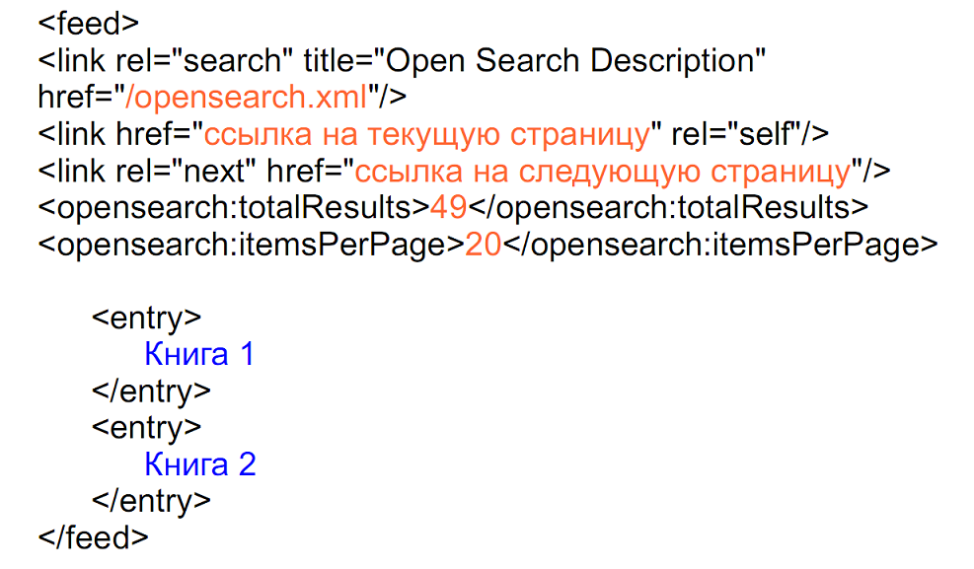
OPDS
Открытый формат
Расширение Atom
Позволяет получать инормацию о иерархии каталогов, коллекции книг.
Пример:

Slide 7
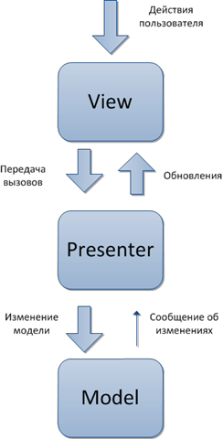
Реализация программы: общая архитектура
Архитектурный паттерн MVVM
Представление – отрисовка графических элементов, никакой логики
Модель представления – подготовка данных для слоя представления: логика фильтрации, группировки, сортировки элементов модели.
Модель – хранение, загрузка данных, различные операции и алгоритмы.

Slide 8
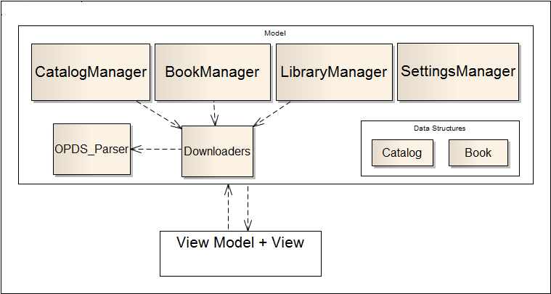
Реализация программы: общая архитектура

Slide 9
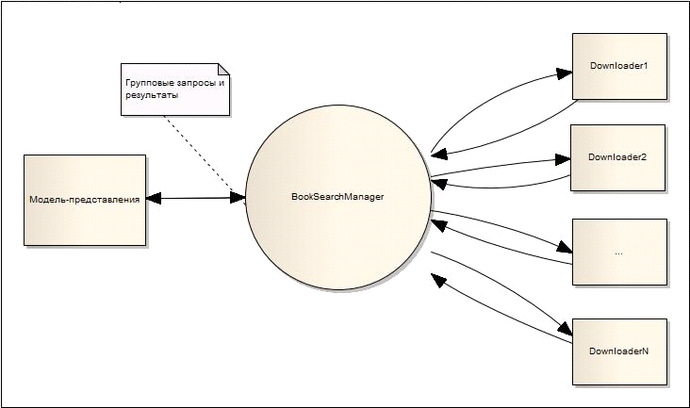
Реализация программы: многопоточность
OPDS
OPDS
OPDS
OPDS
Server 1
Server 1
Server 1
Server 1
OPDS
Server 2
...

Slide 10
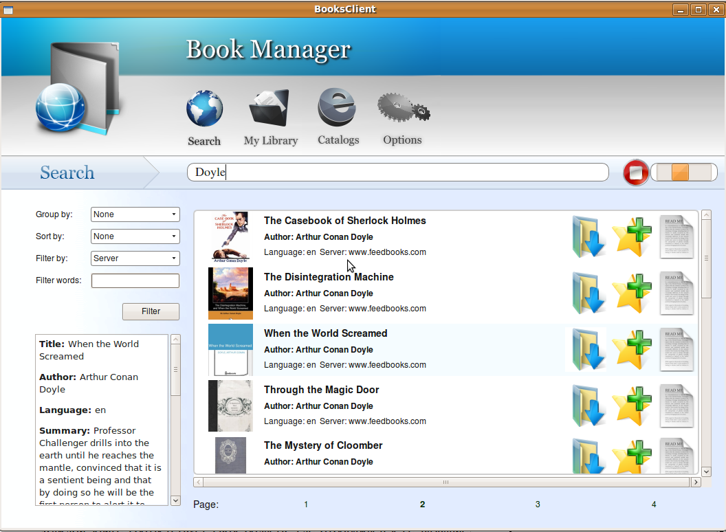
Интерфейс программы: поиск книг

Slide 11
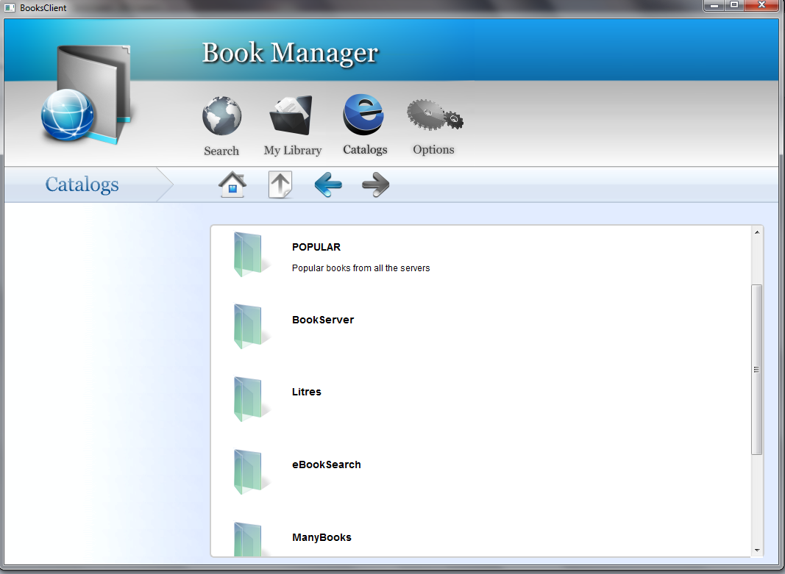
Интерфейс программы: просмотр каталогов

Slide 12
Преимущества клиента перед другими
Кроссплатформенность
Одновременная работа со многими серверами
Просмотр новинок и популярных книг со всех серверов разом
Работа с книгами в любом формате
Удобство выборки нужной книги из результатов поиска
Возможность подключения новых серверов, поддерживающих формат OPDS.

Slide 13
Выводы:
Реализовано клентское приложение для чтения электронных книг и работой с форматом OPDS в соответствии с поставленными требованиями.
Работа программы проверена на наборе из 6 популярных серверов.
Ресурс проекта:
http://code.google.com/p/ebooksearchtool

